Slide 1
Comunidades Virtuales Profesionales y de Negocios
Rodríguez Morin ESTEFANO ALESSANDRO
Colegio de Bachilleres Plantel 26
Turno Matutino
Informática

Slide 2
Actividades más demandadas
1. Desarrollador (programador y codificador)
2. Diseñador
3. Escritor o redactor creativo
4. Profesional del marketing
5. Traductor
6. Productor de vídeo
7. Contable
8. Responsable de RR. HH.
9. Profesional de SEO
10. Experto en RR. PP. o en comunicaciones de marca

Slide 3

Los freelancer
Un freelancer es una persona que trabaja de manera independiente, es decir por su propia cuenta, para varios empleadores o clientes que contratan sus servicios profesionales. De forma que para ser un freelance solo se necesita experiencia en tu área de trabajo y ganas de comenzar.

Slide 4

Los 10 youtubers más destacados
1. PewDiePie
2. Hola Soy German
3. Luisito Comunica
4. Yuya
5. elrubiusOMG
6. Smosh
7. Vegeta777
8. Felipe Neto
9. Fernanfloo
10. Badabun

Slide 5


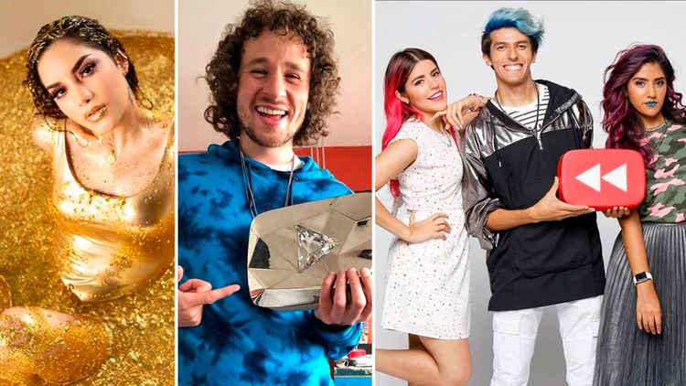
Los youtubers
Algunos Youtubers mexicanos son:
Luisito Comunica.
Yuya.
Los Polinesios.
Werevertumorro.
Juan De Dios Pantoja.
Werevertumorro.
Caelike.
Ded
¿Qué son?
Los youtubers son personas que tienen su propio canal de videos en Youtube.com y que suben a diario o semanalmente videos producidos por ellos mismos de los cuales son protagonistas.
Algunos de los canales con más suscriptores son:
T-Series: 105 millones
PewDiePie: 97 millones
5-Minute Crafts: 57 millones
Cocomelon: 51 millones
SET India: 50 millones

Slide 6





Los 5 youtubers considerados influencer
1. Luisito Rey
2. Antrax
3. Rayito
4. Juanpa Zurita
5. XpressTV

